Slide 1
網路爬蟲
10951001 蔡秉軒
10951007 莊玉丞
10951020 潘昱瑋

Slide 2

目錄
什麼是網路爬蟲
爬蟲是怎麼辦到的
爬蟲可以運用到哪裡
學爬蟲前的注意事項
相關的課程和影片

Slide 3
什麼是網路爬蟲
原名叫web crawler，意思是在網頁中爬行找尋資料，是一種程式腳本，像機器人一樣只要給他一套規則，他就會依規則去自動瀏覽網頁，並蒐集你想要的資料。

Slide 4
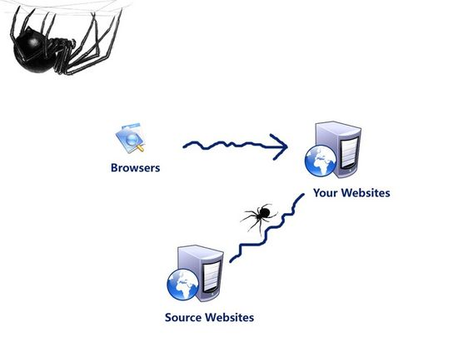
爬蟲是怎麼辦到的
藉由你的爬蟲程式去進行請求，在跟你的程式說接收到後，該怎麼解析出你想要的資訊，最後再把他們存起來。

Slide 5

爬蟲可以運用到哪裡
我們做的網路爬蟲，只是想在某一網頁或網站，抓取比較特定、部分的資料。
基本上要會程式語言，如：Python、Java、C/C++等等。

Slide 6

學爬蟲前的注意事項
1.要遵守Robots協議
2.一般來說我們瀏覽網站只會送出少量的請求，但網路爬蟲其實可以大量送出，但有些伺服器可能負荷不了，這可能會對伺服器造成延遲(因為拜訪網站的人變多了)，嚴重一點就是伺服器癱瘓，所以呢，我們在撰寫爬蟲程式時，一定要設置停頓的時間，也盡量不要重複拜訪相同頁面。

Slide 7
相關的課程和影片
https://www.youtube.com/watch?v=coj8k4IU-Mo
https://medium.com/@bindaguo/pyspider-%E5%AF%A6%E4%BD%9C%E7%AF%87-af7f79e4e93d

